Slide 1
攻击（4）
端 口 扫 描

Slide 2
一、安全扫描技术
如何有效地防止网络系统被攻击，是网络建设需要首先解决的问题，同时了解网络安全状况又是防止网络被攻击必须解决的问题。只有发现并修补了网络系统存在的各种安全漏洞，才能更有效地保护我们自己的网络，真正将网络的优势发挥出来。
那么如何有效地发现这些安全漏洞呢？这就需要学习安全扫描技术。

Slide 3
基本概念
安全扫描也称为脆弱性评估（vulnerability assessment），其基本原理是采用模拟黑客攻击的方式对目标可能存在的已知安全漏洞进行逐项检测，以便对工作站、服务器、交换机、数据库等各种对象进行安全漏洞检测。
到目前为止，安全扫描技术已经发展到很成熟的地步。安全扫描技术主要分为两类： 基于主机和基于网络的安全扫描技术。按照扫描过程来分，扫描技术又可以分为4大类： ping扫描技术、端口扫描技术、操作系统探测扫描技术以及已知漏洞的扫描技术。

Slide 4
发展历史
扫描技术的发展是随着网络的普及和黑客手段的逐步发展而发展起来的。早在20世纪80年代，出现了第一个扫描器——War Dialer，它采用几种已知的扫描技术实现了自动扫描，并且以统一的格式记录下扫描的结果。War Dialer的出现将管理员和黑客从烦琐且易出错的手工操作中解放出来。从此以后，在黑客的安全威胁和网络的安全防护之间的斗争过程中，扫描技术取得了极大的发展，网络的安全性能也相应地得到很大程度的提高。

Slide 5
随着网络规模的逐渐扩大和计算机系统的日益复杂化，更多的系统漏洞和应用程序漏洞也不可避免地伴随而来，这促使了安全扫描技术的进一步发展。
1992年，Chris Klaus编写了一个扫描工具ISS，它是在因特网上进行安全评估扫描最早的工具之一。1995年4月，Dan Farmer和Wietse Venema编写的SATAN是一个更加成熟的扫描引擎。在它们的带动下，各种安全扫描器层出不穷，其中Nmap（http://www.insecure.org/nmap）就是其中的佼佼者之一。这些安全扫描器所采用的扫描技术越来越多，逐渐具有了综合性、有效性、隐蔽性等特点。

Slide 6
重要性
安全扫描技术在保障网络安全方面起到越来越重要的作用。借助于扫描技术，人们可以发现网络和主机存在的对外开放的端口、提供的服务、某些系统信息、错误的配置、已知的安全漏洞等。
系统管理员利用安全扫描技术，借助安全扫描器，就可以发现网络和主机中可能会被黑客利用的薄弱点，从而想方设法对这些薄弱点进行修复以加强网络和主机的安全性。
同时，黑客也可以利用安全扫描技术，目的是探查网络和主机系统的入侵点。但是黑客的行为同样有利于加强网络和主机的安全性。

Slide 7
基本特点
（1） 有效地检测网络和主机中存在的薄弱点。
（2） 能够有效防止攻击者利用已知的漏洞实施入侵。
（3） 无法防御攻击者利用脚本漏洞和未知漏洞入侵。
（4） 误报率较低。
（5） 对拒绝服务漏洞的测试自动化程度较低。

Slide 8
二、安全扫描器概述
安全扫描器是一种通过收集系统的信息来自动检测远程或者本地主机安全性脆弱点的程序。
下面分别对安全扫描器的一些基本情况（功能、结构、分类、应用）进行简单的介绍。

Slide 9
功能
安全扫描器采用模拟攻击的形式对目标可能存在的已知安全漏洞进行逐项检查。目标可以是工作站、服务器、交换机、数据库等各种对象。并且一般情况下，安全扫描器会根据扫描结果向系统管理员提供周密可靠的安全性分析报告。
一般情况下，安全扫描器具备3项功能：
（1） 发现因特网上的一个网络或者一台主机；
（2） 一旦发现一台主机，能发现其上所运行的服务类型；
（3） 通过对这些服务的测试，可以发现存在的已知漏洞，并给出修补建议。

Slide 10
分类及其结构
一般情况下，当前对安全扫描器的分类基于两种标准，分别把安全扫描器分为以下两种分类：
（1） 主机型安全扫描器与网络型安全扫描器；
（2） 端口安全扫描器与漏洞安全扫描器。
目前许多安全扫描器都集成了端口和漏洞扫描的功能，因此下面就按照第一种分类总结安全扫描器的结构特点。
主机型安全扫描器主要是针对操作系统的扫描检测，通常涉及系统的内核、文件的属性、操作系统的补丁等问题，还包括口令解密等。主机型安全扫描器一般采用Client/Server的架构，如图1-1所示。

Slide 11
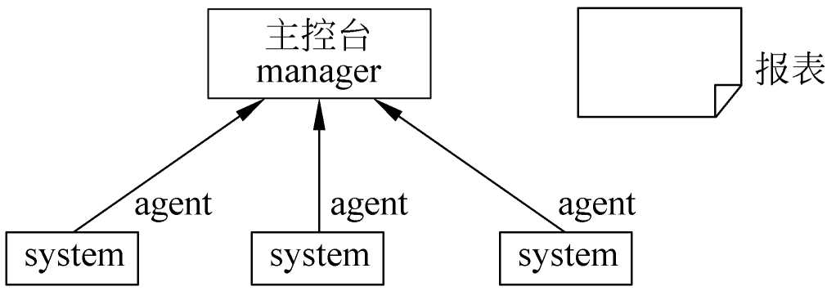
图1-1 主机型安全扫描器的一般系统结构

Slide 12
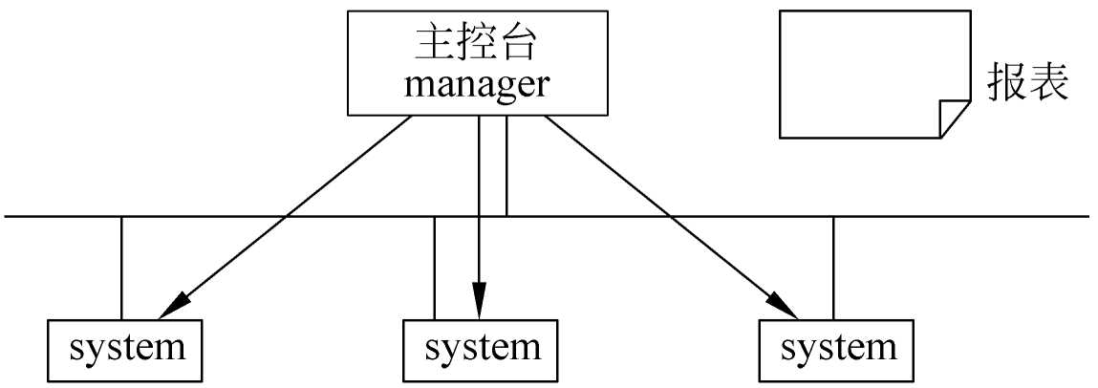
类似的，网络型安全扫描器是针对远程网络或者主机的端口、开放的服务以及已知漏洞等。它一般采用如图1-2所示的结构。
图1-2 网络型安全扫描器的一般系统结构

Slide 13
应用
用户在使用安全扫描器的时候必须根据自身的实际需要选择合适的安全扫描器，执行合适的扫描功能。
应该选择性能更高的安全扫描器。与其他产品一样，安全扫描器也存在衡量自身性能的一些参照因素。
在特殊情况下，当前已有的安全扫描器还不能满足所有的需求，此时，就需要自己来开发一个适合需求的安全扫描器。
一般情况下，安全扫描器的目的是为了加强网络和主机的安全，因此在应用安全扫描器的时候，应该尽量遵循一定的原则，尽量避免对网络安全造成负面影响。

Slide 14
三、端口扫描
3.1 端口扫描的概述
3.2 常见端口扫描技术
3.3 其他端口扫描技术
3.4 端口扫描工具
3.5 小结

Slide 15
网络出现故障时，人们总习惯先用ping命令检测目标系统是否有所反应，如果要进一步了解目标系统的网络连接状况，黑客最常使用的一种手段就是端口扫描。对目标主机进行全面的端口扫描不仅是为了确定其开放的网络服务，而更基本的还在于确定其是否真正处于激活状态。
当然，端口扫描最大的作用是提供目标主机网络服务的清单。
总之，端口扫描是一种非常重要的预攻击探测手段，几乎是黑客攻击的通用手段。同时通过使用端口扫描技术，可以在主机或系统在被攻击前得到一些警告和预报，尽可能在早期预测攻击者的行为并获得一定的证据，从而对攻击进行预警或采取一定的防御措施。

Slide 16
3.1 端口扫描的概述
为了更好地理解端口扫描的技术细节，有必要先回顾一下关于TCP/IP以及端口的一些基本知识。对于端口扫描，其实现原理是和TCP/IP格式以及通信过程直接相关的。

Slide 17
3.1.1 TCP/IP相关知识
1. IP数据报
因特网在网络层定义了标准的IP数据报格式和IP协议。IP协议已经成为世界上最重要的网际协议。IP的功能由IP头结构中的数据定义。IP头结构及其功能由一系列RFC文档和IETF创建时公开发表的一系列文档所定义。IP数据报被划分成IP报头和数据区，其中IP报头的具体格式如图3-1所示。

Slide 18
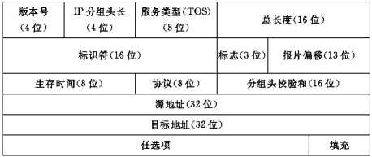
图3-1 IP报头

Slide 19
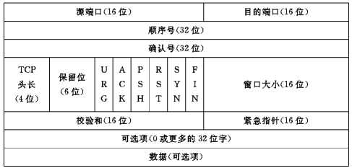
2. TCP报文格式
TCP数据报文包含在IP数据报中的数据部分。在IP头部，TCP类型为6。
图3-2 TCP数据报格式

Slide 20
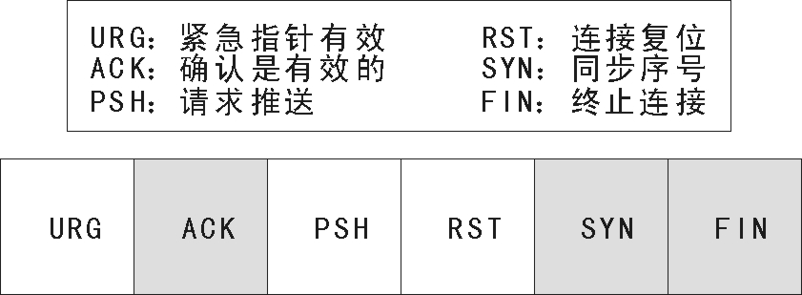
在TCP报文格式中，有一些关键的字段，其含义如下：
源端口：该字段定义了发送这个报文的应用程序的端口号。
目的端口：该字段定义了接收这个报文的应用程序的端口号。
控制：该字段定义了6种不同的控制位或标志。如图所示。在一个报文中可设置一位或多位标志。
这些位用在TCP的流量控制、连接建立和终止以及数据传送的方式等方面。
控制字段

Slide 21
TCP连接知识
TCP数据包6个标志位
  URG: 紧急数据包
  ACK: 确认
  PSH:推送数据
  RST: 连接复位
  SYN: 连接请求
  FIN: 结束
TCP/IP的一些实现原则
  当一个SYN或者FIN数据包到达一个关闭的端口，TCP丢弃数据包同时发送一个RST数据包
  当一个RST数据包到达一个监听端口，RST被丢弃
  当一个包含ACK的数据包到达一个监听端口时，数据包被丢弃，同时发送一个RST数据包
  当一个不包含SYN位的数据包到达一个监听端口时，数据包被丢弃
  当一个SYN数据包到达一个监听端口时，正常的三阶段握手继续，回答一个SYN|ACK数据包
  当一个FIN数据包到达一个监听端口时，数据包被丢弃

Slide 22

3. UDP数据报格式
UDP数据报包含于IP数据报中的数据部分。在IP头部，UDP类型为17。
图3-3 UDP数据报格式

Slide 23
4. TCP通信过程
TCP的通信过程大体分为如下几个步骤，假设通信双方分别为主机A和主机B。
① 主机A首先向主机B发出连接请求报文(SYN)，主机B对主机A的请求发出确认，主机A接收到主机B的确认包后，对接收到的主机B的数据包，也向主机B发出确认包。当主机B收到A再次发送的数据包后，连接建立完成。
② 主机A向主机B发送应用数据。应用数据被分割成TCP认为最适合发送的数据块。这和UDP完全不同，应用程序产生的数据包长度将保持不变。由TCP传递给IP的信息单位称为报文段或段。

Slide 24
③ 当主机A发出一个TCP段后，它启动一个定时器，等待目的端(主机B的端口)确认收到这个报文段。如果不能及时收到一个确认，将重发这个报文段。通常称为超时重传。
④ 当主机B收到发自TCP连接另一端(主机A)的数据，它将发送一个确认。这个确认不是立即发送，通常将推迟几分之一秒。这是为了节省带宽，确认常常会和后面的TCP分段一同发送。
⑤ TCP报文段保持它的首部和数据的校验和。主机A和主机B会检测到数据在传输过程中的任何变化。如果收到段的校验和有差错，TCP将丢弃这个报文段并且不确认收到此报文段(希望发送端超时并重发)。

Slide 25
⑥ TCP报文段使用IP数据包来传输，而IP数据包的到达可能会失序，因此，TCP报文段的到达也可能会失序。如果必要，TCP将对收到的数据进行重新排序，将收到的数据以正确的顺序交给应用层。每个TCP报文的首部都有传输数据的序号。
⑦ 如果IP数据包发生重复，TCP的接收端会丢弃重复的数据。
⑧ TCP还能提供流量控制。TCP连接的每一方都有固定大小的缓冲空间。TCP的接收端只允许另一端发送接收端缓冲区所能接纳的数据。这将防止发送较快的主机导致接收较慢的主机的缓冲区溢出。接收一方会动态通知发送端接收缓冲区内还有多少空闲空间可以接收数据，这个缓冲空间称为滑动窗口。

Slide 26
⑨ 主机A发送数据完毕后，将发送连接结束报文(FIN)给主机B。主机B对收到的FIN报文进行确认，同时也发送FIN报文给主机A。当主机A也对此FIN报文段完成确认后，此TCP连接宣告结束。
⑩ 如果在传输中出现某些异常，TCP连接的一方也可以发送复位报文(RST)，立刻关闭连接。

Slide 27
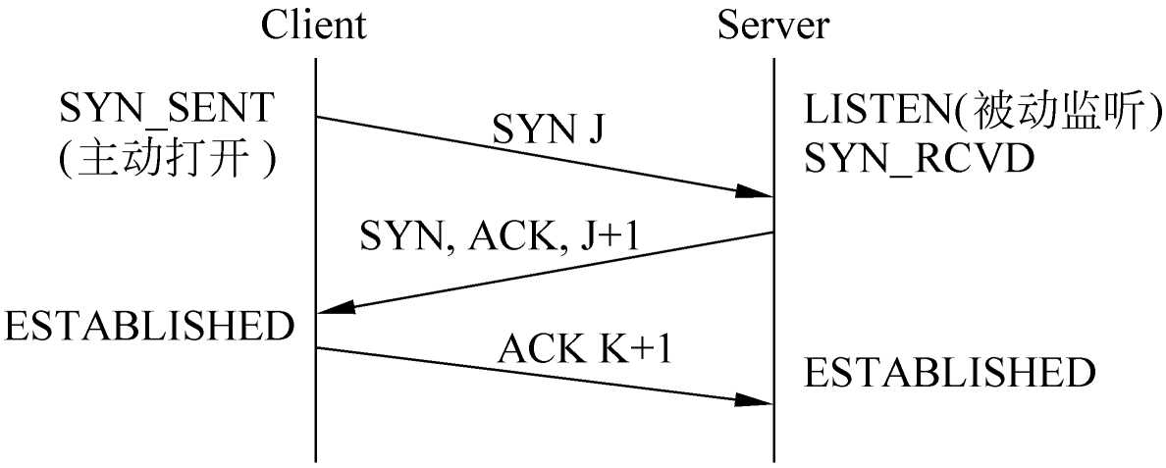
5. TCP中建立连接和断开连接过程
TCP建立连接过程，如图3-4所示。
图3-4 TCP建立连接过程

Slide 28
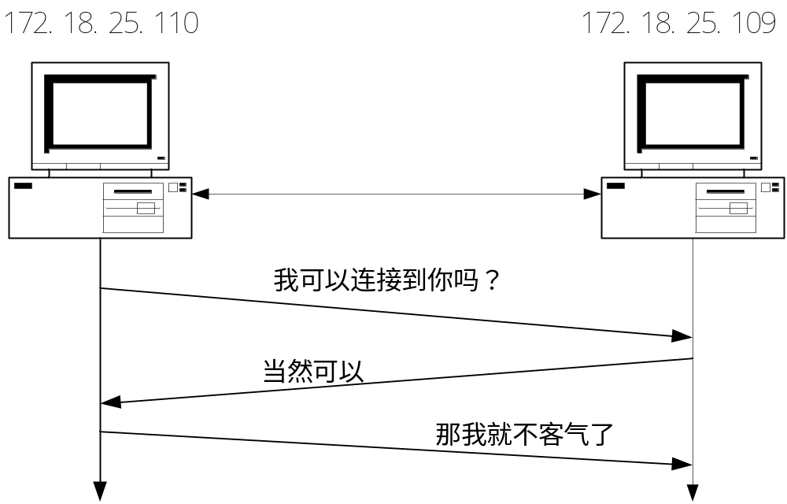
TCP协议的三次“握手”

Slide 29
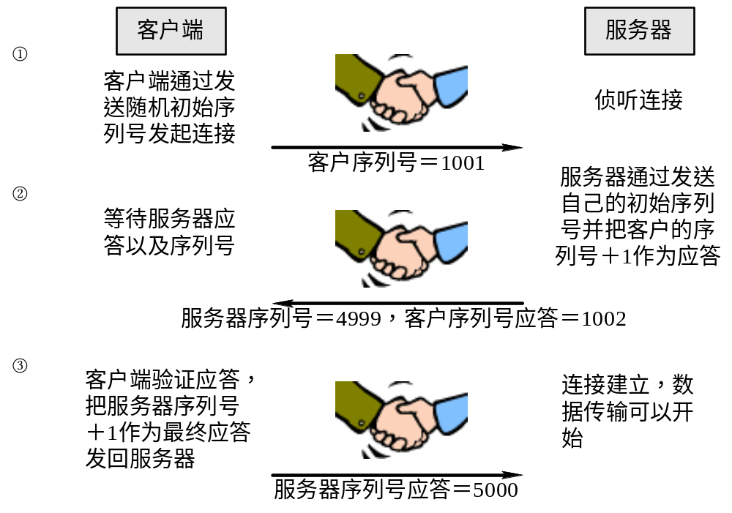
正常TCP三次握手过程

Slide 30
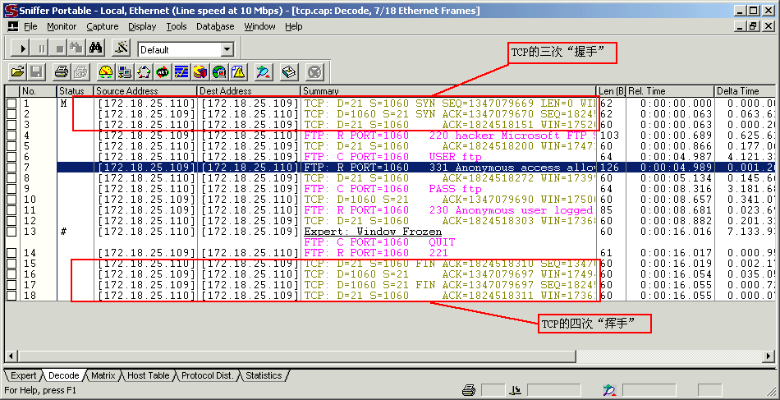
TCP协议的三次“握手”
这个过程在FTP的会话过程中也明显的显示出来，如图所示。

Slide 31
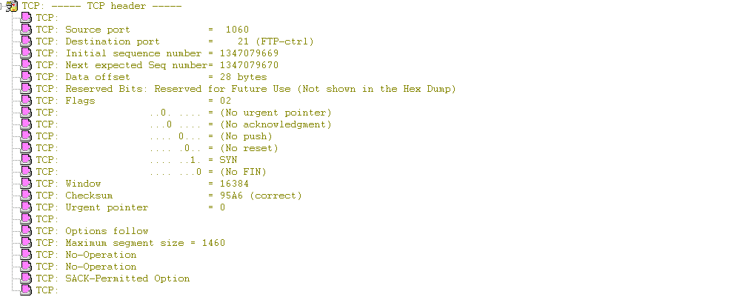
第一次“握手”
首先分析建立“握手”第一个过程包的结构，如图所示。

Slide 32
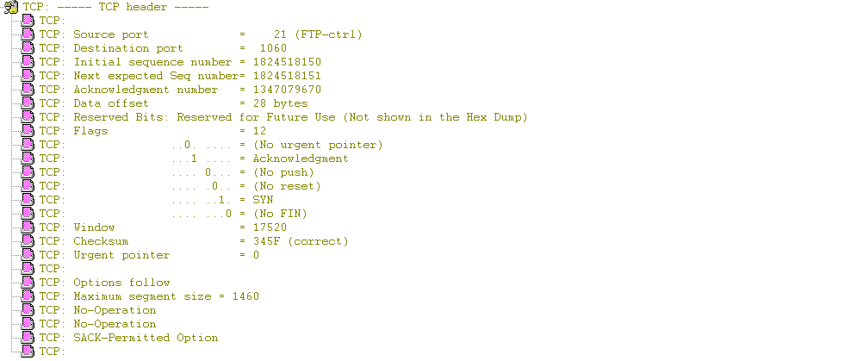
第二次“握手”
SYN为1，开始建立请求连接，需要对方计算机确认，对方计算机确认返回的数据包如图所示。同步序列编号(Synchronize Sequence Numbers)
对方计算机返回的数据包中ACK(Acknowledgement Number )为1并且SYN为1，说明同意连接。

Slide 33
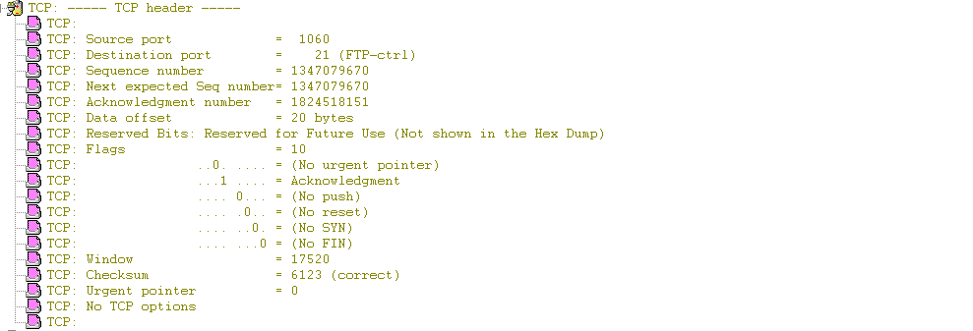
第三次“握手”
这个时候需要源计算机的确认就可以建立连接了。确认数据包的结构如图所示。

Slide 34
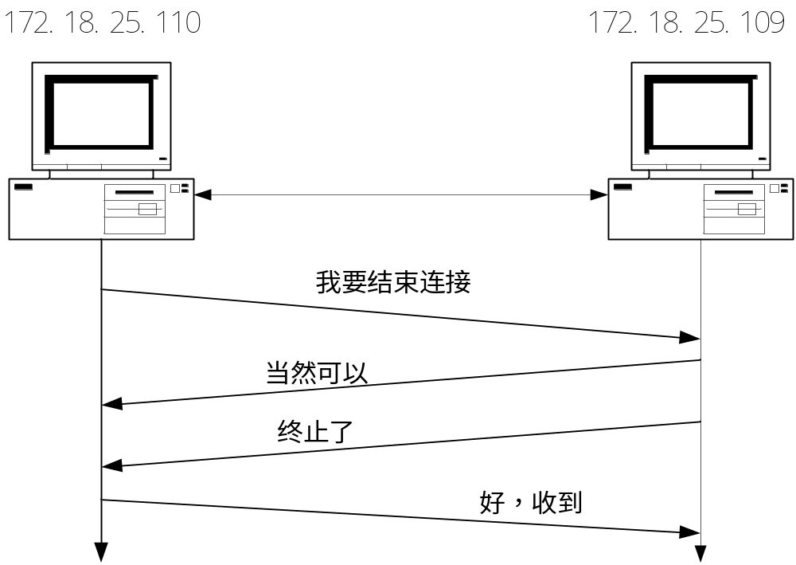
TCP协议的四次“挥手”
需要断开连接的时候，TCP也需要互相确认才可以断开连接，四次交互过程如图所示。

Slide 35
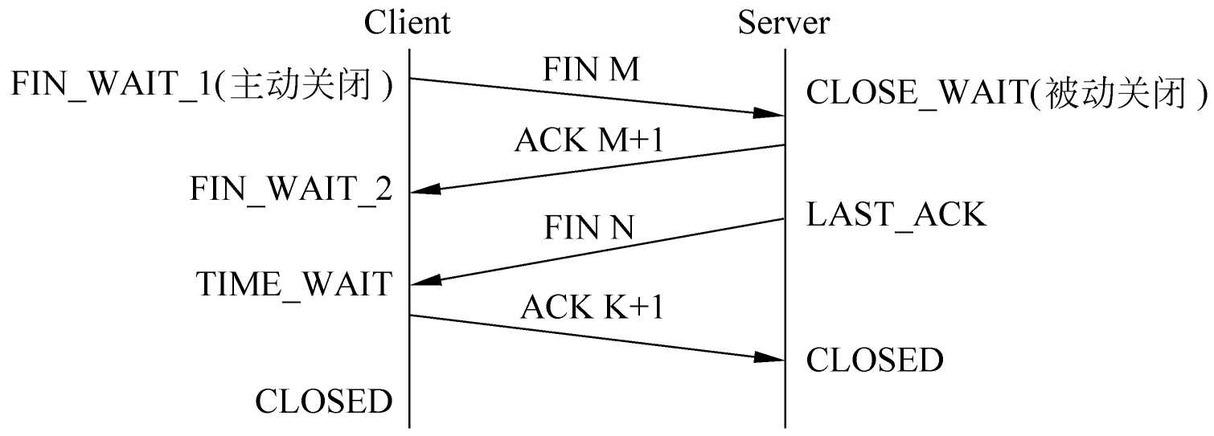
TCP断开连接过程，如图3-5所示。
图3-5 TCP断开连接过程

Slide 36
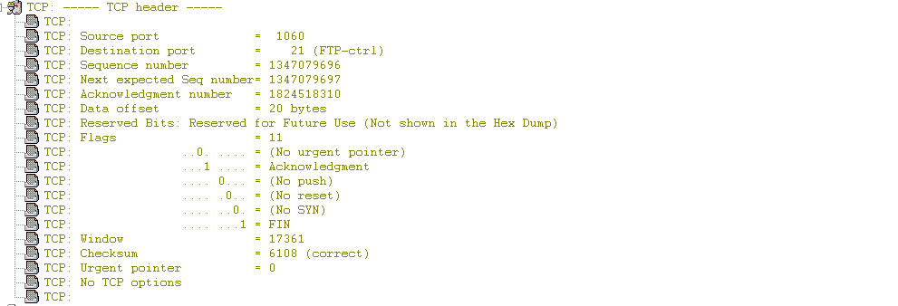
第一次“挥手”
第一次交互过程的数据报结构如图所示。

Slide 37
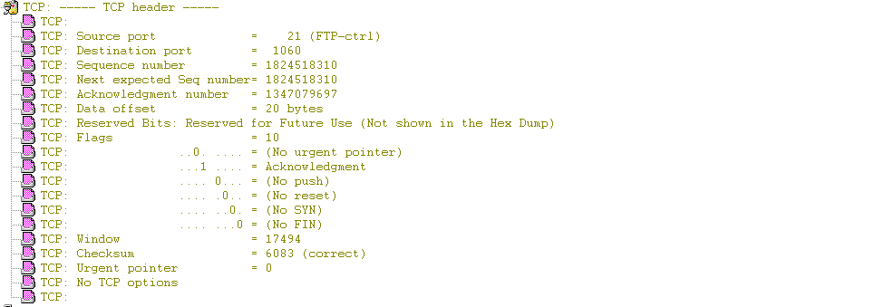
第二次“挥手”
第一次交互中，首先发送一个FIN=1的请求，要求断开，目标主机在得到请求后发送ACK=1进行确认，如图所示。

Slide 38

第三次“挥手”
在确认信息发出后，就发送了一个FIN=1的包，与源主机断开，如图所示。

Slide 39
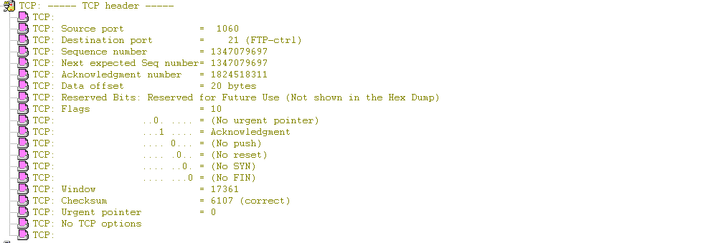
第四次“挥手”
随后源主机返回一条ACK=1的信息，这样一次完整的TCP会话就结束了。如图所示。

Slide 40
TCP协议建立连接和断开连接的过程可以用有限状态机(finite state machine，FSM)的转换来表示，具体的TCP状态转换过程如图3-6所示。

Slide 41
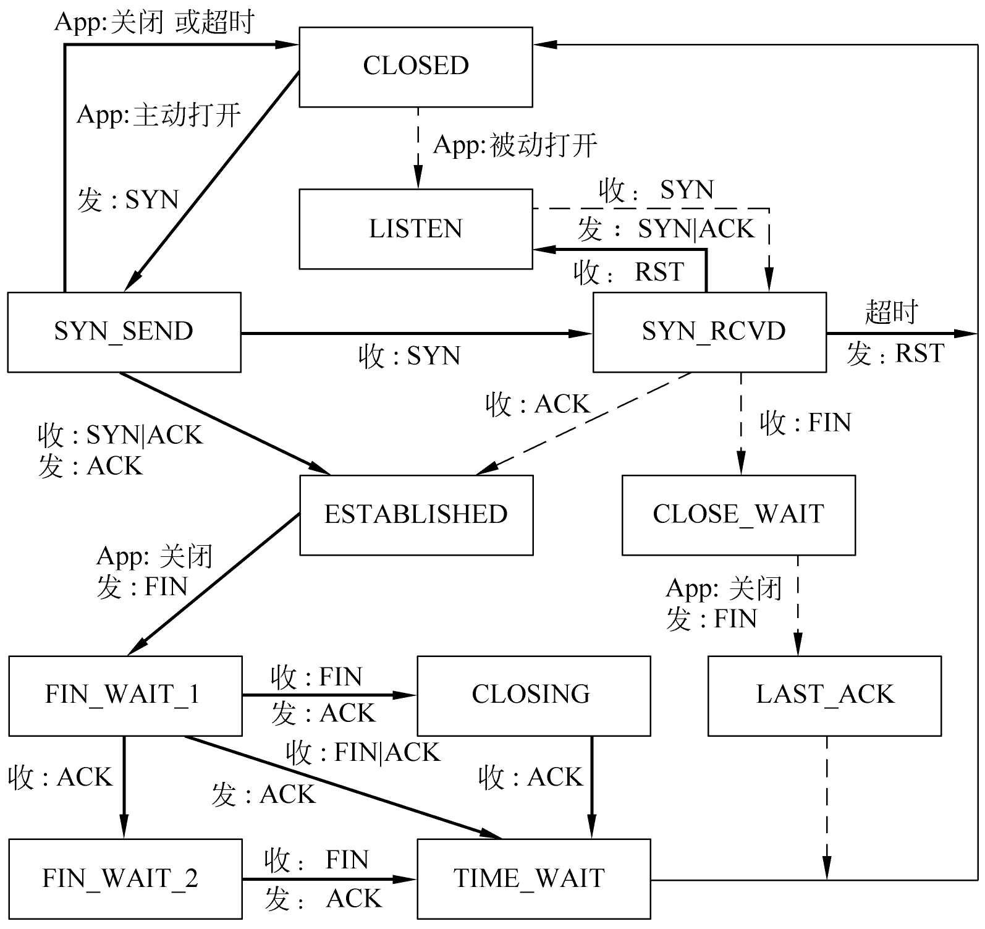
图3-6 TCP协议状态转换

Slide 42
3.1.2 端口介绍
互联网上通信的双方不仅需要知道对方的地址，也需要知道通信程序的端口号。在同一时间内，两台主机之间可能不仅仅只有一种类型的通信，例如，同时进行Telnet和FTP连接。为区别通信的程序，在所有IP数据报文中不仅仅有源地址和目的地址，而且也有源端口号与目的端口号。众所周知，公共的IP地址受控于世界范围的注册机构，而且每个IP地址也具有全球内惟一性的特点。端口的数目不像IP地址这样被控制管理，但是，近年来，特定端口被指定用于特定的服务，而地址和端口一起组成一个套接字地址，在网络上惟一标识该服务。

Slide 43
目前使用的IPv4协议支持16位的端口，也就是说可使用的端口号为0～65535。并且被分为3个范围： 知名端口、注册端口和动态端口或专用端口。
任何无特权的用户程序如果企图打开范围在0～1023的知名端口，都会以失败告终。而一个用户程序可以打开端口号高于1023的未分配端口，这些端口号高于1023的端口，通常也称它们为不标准端口。
注册端口由IANA记录和追踪，动态端口或专用端口提供给专用应用程序。RFC1700是相关端口信息的规范文档。

Slide 44
3.1.3 端口扫描的概念
端口扫描技术是一项自动探测本地和远程系统端口开放情况的策略及方法，它使系统用户了解系统目前向外界提供了哪些服务，从而为系统用户管理网络提供了一种手段。
端口扫描向目标主机的TCP/IP服务端口发送探测数据包，并记录目标主机的响应。通过分析响应来判断服务端口是打开还是关闭，就可以得知端口提供的服务或信息。端口扫描也可以通过捕获本地主机或服务器的流入流出IP数据包来监视本地主机的运行情况，它仅能对接收到的数据进行分析，从而发现目标主机的某些内在的弱点，而不会提供进入一个系统的详细步骤。

Slide 45
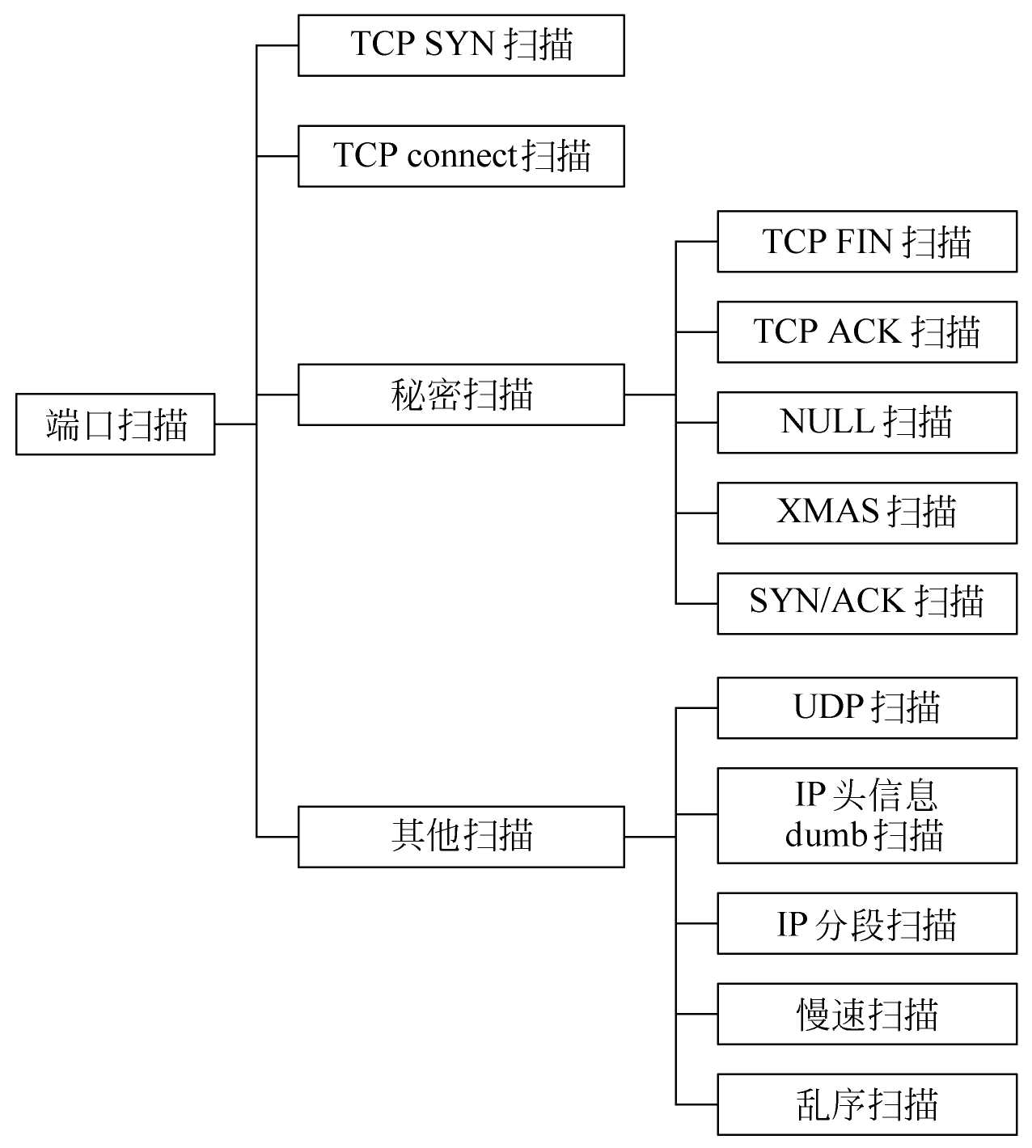
3.1.4 端口扫描的分类
图3-7 端口扫描分类

Slide 46
3.2 常见端口扫描技术
常见的端口扫描技术包括有TCP connect扫描(TCP全扫描 )、TCP SYN扫描(半开放式扫描half-open scanning )以及秘密扫描。

Slide 47
3.2.1 TCP connect扫描
通过进行端口扫描，根据远程主机开放的端口，可以初步确定对方提供的服务类型。进行端口扫描最常用的方式就是尝试与远程主机的端口建立一次正常的TCP连接。若连接成功则表示目标端口开放。这种扫描技术称为“TCP connect扫描”，TCP connect扫描是TCP端口扫描的基础，也是最直接的端口扫描方法。它实现起来非常容易，只需要在软件编程中调用Socket API的connect()函数去连接目标主机的指定端口，完成一次完整的TCP 3次握手（SYN，SYN/ACK，和ACK）连接建立过程，根据对方的反应，就可以简单地判断出目标端口是否开放。

Slide 48
操作系统提供了“connect()”函数来完成系统调用，用来与每一个感兴趣的目标计算机的端口进行连接。如果端口处于侦听状态，那么connect()函数就能成功。否则，connect()函数将调用失败。这个技术的优点是不需要任何权限，系统中的任何用户都有权利使用这个调用。另一个优点是速度。如果对每个目标端口以线性的方式使用单独的connect()函数调用，那么将会花费相当长的时间，你可以通过同时打开多个套接字，从而加速扫描。但这种方法的缺点是很容易被发觉，并且很容易被过滤掉。目标计算机的日志文件会显示一连串的连接和连接出错的服务消息，目标计算机用户发现后就能很快使它关闭。

Slide 49
扫描主机通过TCP/IP协议的3次握手与目标主机的指定端口建立一次完整的连接。连接由系统调用connect()开始。如果端口开放，则连接建立成功；否则，则返回-1，表示端口关闭。
TCP connect端口扫描服务端与客户端建立连接成功（目标端口开放）的过程：
① Client端发送SYN；
② Server端返回SYN/ACK，表明端口开放；
③ Client端返回ACK，表明连接已建立；
④ Client端主动断开连接。
建立连接成功（目标端口开放）如图3-8所示。

Slide 50
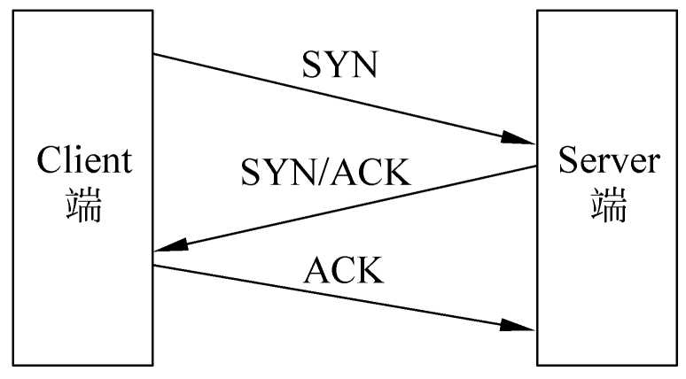
图3-8 TCP connect扫描建立连接成功

Slide 51
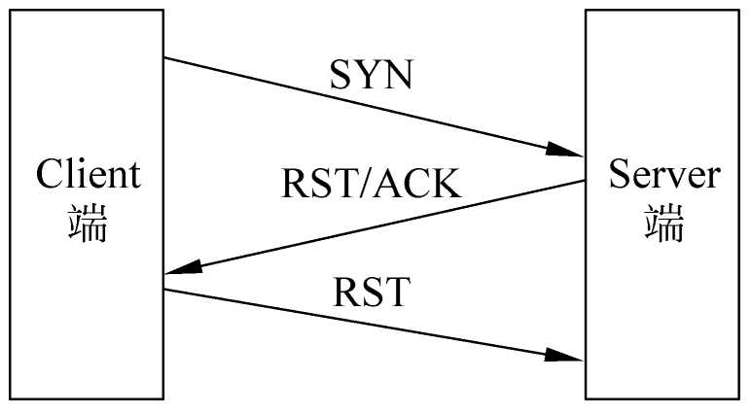
TCP connect端口扫描服务端与客户端未建立连接成功（目标端口关闭）过程：
① Client端发送SYN；
② Server端返回RST/ACK，表明端口未开放。
未建立连接成功(目标端口关闭)如图3-9所示。
图3-9 TCP connect扫描建立连接未成功

Slide 52
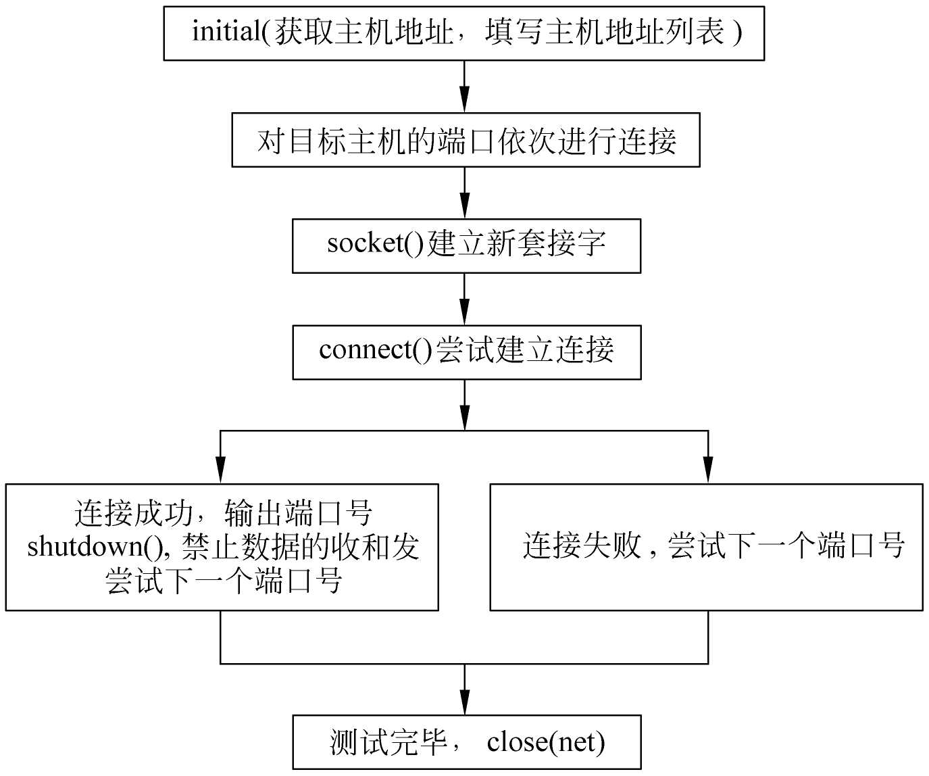
图3-10 TCP connect扫描程序简单流程

Slide 53
下面是一个简单的端口扫描器的源代码中的主函数部分，程序清单如下所示：
int main(intargc，char**argv)
{
int probeport=0；
struct hostent host；/*这里定义socket主机结构*/
int err,I,net;
struct sockaddr_in sa;/*socket地址结构*/
if（argc!=2）
{
printf(″用法： ％s hostname\\n″，argv\[0\]；
exit(1);
}
for(I=1;I<65535;I++)
{
strncpy((char*)&sa,″″,sizeof sa);
sa.sin_family = AF_INET;/*TCP/IP协议族*/
if(isdigit(*argv\[1\]))
sa.sin_addr.s_addr = inet_addr(argv\[1\]);
else if((host = gethostbyname(argv\[1\]))!=0)
strncpy((char*)&sa.sin_addr,((char*)host->h_addr,sizeof sa.sin_addr);

Slide 54
else
{
herror(argv\[1\]);
exit(2);
}
sa.sin_port = htons(i);/*本次扫描的端口号*/
net = socket(AF_INET,SOCK_STREAM,0); /*建立一个socket套接字 */
if(net<0)
{
perror(″\\nsocket″);
exit(2);
}
err = connect(net,(struct sockaddr)&sa,sizeof sa); /*本连接到本端口*/
if(err<0)
{
printf(″%s %-5d %s\\r″,argv\[1\],I,strerror(errno)); /*如果端口关闭则显示*/
fflush(stdout);
}
else
{
printf(″%s %-5d accepted.\\n″,argv\[1\],i); /*开放的端口显示*/
if(shutdown(net,2)<0{

Slide 55
perror(″\\nshutdown″);
exit(2);
}
}
close(net);/*关闭连接*/
}
printf(″\\r″);
fflush(stdout);
return(0);
}
编译后运行，假设输出结果如下：
target.host7 accepted
target.host9 accepted
target.host13 accepted
target.host19 accepted
target.host21 accepted
target.host23 accepted
target.host25 accepted
target.host37 accepted
target.host79 accepted
target.host80 accepted
target.host110 accepted

Slide 56
从上面的扫描结果可以看出，这台主机提供了端口21（FTP）、23（Telnet）、25(SMTP)和80（WWW）等服务。鉴于TCP/IP协议和客户/服务器模式的实现方式，目标主机通常必须响应这种扫描，除非对被扫描的那个端口的数据包进行过滤。目标主机惟一可以保护自己的只能是记录下连接请求发起主机的IP地址。

Slide 57
Socket编程
案例名称：使用Socket得到IP地址
#include <winsock.h>
#include <stdio.h>
void CheckIP(void) //CheckIP函数，用于获取本机IP地址
{
WORD wVersionRequested;//WORD类型变量，用于存放Winsock版本的值
WSADATA wsaData;
char name[255];//用于存放主机名
PHOSTENT hostinfo;
wVersionRequested = MAKEWORD( 2, 0 );
//调用MAKEWORD()函数获得Winsock的版本，用于加载Winsock库
if ( WSAStartup( wVersionRequested, &wsaData ) == 0 )
{
//加载Winsock库，如果WSAStartup()函数的返回值为0，说明加载成功
if( gethostname ( name, sizeof(name)) == 0)

Slide 58
Socket编程
{
//判断是否成功的将本地主机名存放入由name参数指定的缓冲区中
if((hostinfo = gethostbyname(name)) != NULL)
{
//如果获得主机名成功的话，调用inet_ntoa()函数取得IP地址
LPCSTR ip = inet_ntoa (*(struct in_addr *)*hostinfo->h_addr_list);
printf("本机的IP地址是：%s\n",ip);//输出IP地址
printf("本机的名称是：%s\n",name);
}
}
WSACleanup( );//卸载Winsock库，并释放所有资源
}
}
int main()
{
CheckIP();//调用CheckIP()函数获得并输出IP地址
return 0;
}

Slide 59
更改工程设置，选工程—设置—link—对象、库模式下输入。
Ws2_32.lib
Socket相关的函数都定义在Ws2_32.lib中，必须加载该库。

Slide 60
3.2.2 TCP SYN扫描
TCP通信双方是使用3次握手来建立TCP连接。申请建立连接的客户端需要发送一个SYN数据报文给服务端，服务端会回复ACK数据报文。半开放扫描就是利用3次握手的弱点来实现的。扫描器向远程主机的端口发送一个请求连接的SYN数据报文，如果没有收到目标主机的SYN/ACK确认报文，而是RST数据报文，就说明远程主机的这个端口没有打开。而如果收到远程主机的SYN/ACK应答，则说明远程主机端口开放。扫描器在收到远程主机的SYN/ACK后，不会再回复自己的ACK应答，这样，3次握手并没有完成，正常的TCP连接无法建立，

Slide 61
因此这个扫描信息不会被记入系统日志。这种扫描技术一般不会在目标计算机上留下记录。TCP SYN扫描建立连接成功（目标端口开放）如图3-11所示。
TCP SYN扫描建立未连接成功（目标端口关闭）如图3-12所示。
TCP SYN扫描的优点是比TCP connect扫描更隐蔽，Server端可能不会留下日志记录。其缺点是在大部分操作系统下，扫描主机需要构造适用于这种扫描的IP包，而通常情况下，构造自己的SYN数据包必须要有root权限。

Slide 62
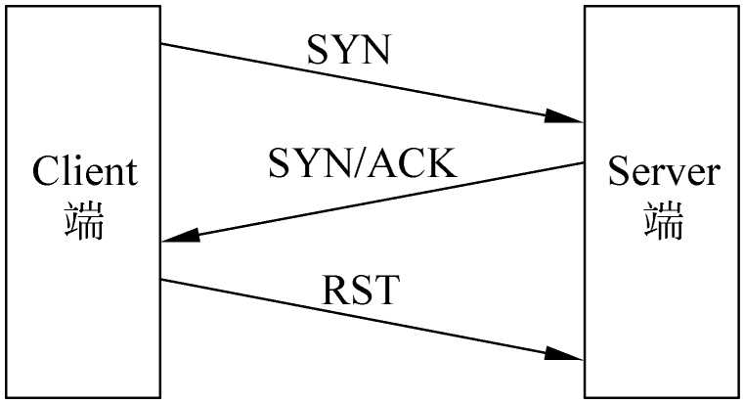
图3-11 TCP SYN扫描建立连接成功

Slide 63
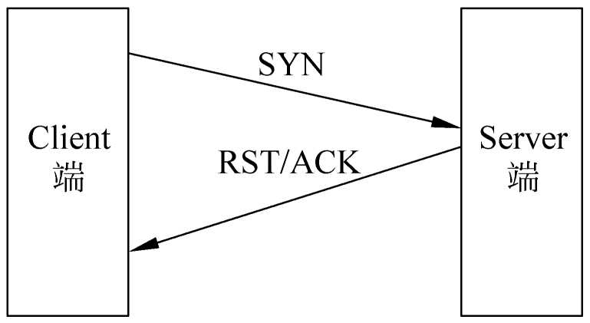
图3-12 TCP SYN扫描建立连接未成功

Slide 64
3.2.3 秘密扫描
秘密扫描是一种不被审计工具所检测的扫描技术。
它通常用于在通过普通的防火墙或路由器的筛选（filtering）时隐藏自己。
秘密扫描能躲避IDS、防火墙、包过滤器和日志审计，从而获取目标端口的开放或关闭的信息。由于没有包含TCP 3次握手协议的任何部分，所以无法被记录下来，比半连接扫描更为隐蔽。但是这种扫描的缺点是扫描结果的不可靠性会增加，而且扫描主机也需要自己构造IP包。现有的秘密扫描有TCP FIN扫描、TCP ACK扫描、NULL扫描、XMAS扫描和SYN/ACK扫描等。

Slide 65
(1) TCP FIN扫描
很多的过滤设备能过滤SYN数据报文，但是允许FIN数据报文通过。因为FIN是中断连接的数据报文，所以很多日志系统都不记录这样的数据报文。利用这一点的扫描就是TCP FIN扫描。TCP FIN扫描的原理是扫描主机向目标主机发送FIN数据包来探听端口，若FIN数据包到达的是一个打开的端口，数据包则被简单地丢掉，并不返回任何信息，如图3-13所示。
当FIN数据包到达一个关闭的端口，TCP会把它判断成是错误，数据包会被丢掉，并且返回一个RST数据包，如图3-14所示。

Slide 66
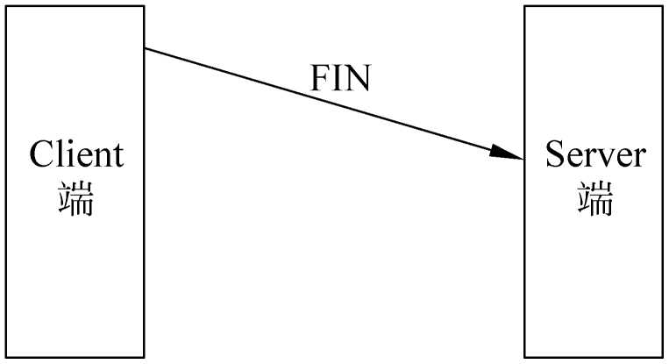
图3-13 TCP FIN扫描建立连接成功

Slide 67
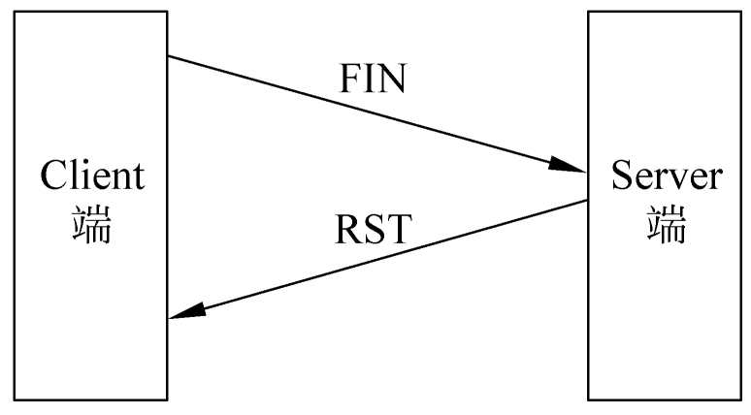
图3-14 TCP FIN扫描建立连接未成功
这种方法与系统的TCP/IP实现有一定的关系，并不是可以应用在所有的系统上，有的系统不管端口是否打开，都回复RST，这样，这种扫描方法就不适用了。但这种方法可以用来区别操作系统是UNIX还是Windows。

Slide 68
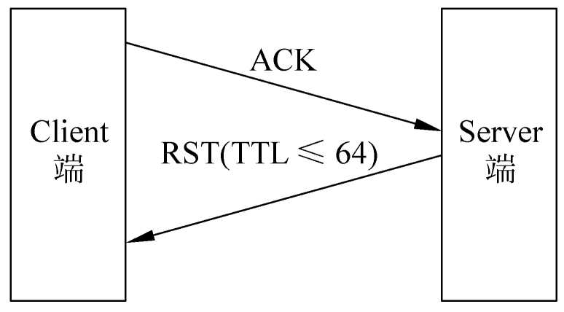
(2) TCP ACK扫描
扫描主机向目标主机发送ACK数据包。根据返回的RST数据包有两种方法可以得到端口的信息。方法一是： 若返回的RST数据包的TTL值小于或等于64，则端口开放，反之端口关闭，如图3-15所示。
图3-15 TCP ACK扫描建立连接成功

Slide 69
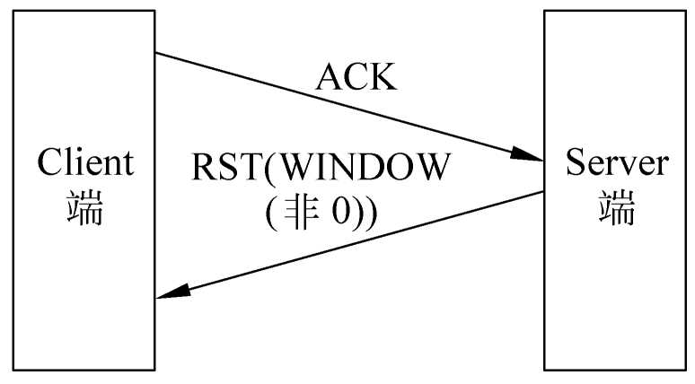
方法二是： 若返回的RST数据包的WINDOW值非零，则端口开放，反之端口关闭，如图3-16所示。
图3-16 TCP ACK扫描建立连接成功

Slide 70
(3) NULL扫描
扫描主机将TCP数据包中的ACK（确认）、FIN（结束连接）、RST（重新设定连接）、SYN（连接同步化要求）、URG（紧急）、PSH(接收端将数据转由应用处理)标志位置空后（保留的RES1和RES2对扫描的结果没有任何影响）发送给目标主机。若目标端口开放，目标主机将不返回任何信息，如图3-17所示。
若目标主机返回RST信息，则表示端口关闭，如图3-18所示。

Slide 71
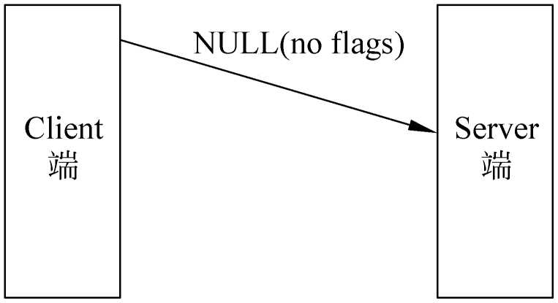
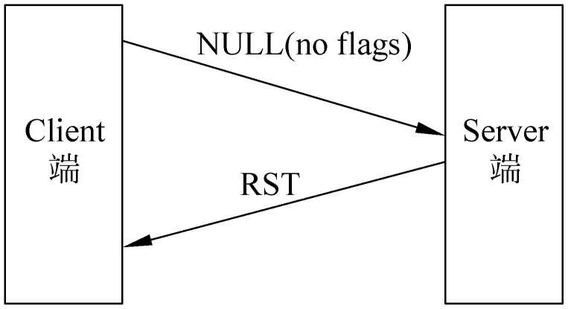
图3-17 NULL扫描建立连接成功
图3-18 NULL扫描建立连接未成功

Slide 72
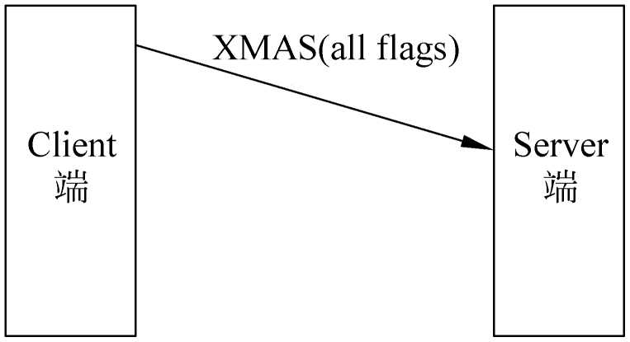
(4) XMAS扫描
XMAS扫描原理和NULL扫描的类似，将TCP数据包中的ACK、FIN、RST、SYN、URG、PSH标志位置1后发送给目标主机。在目标端口开放的情况下，目标主机将不返回任何信息，如图3-19所示。
图3-19 XMAS扫描建立连接成功

Slide 73
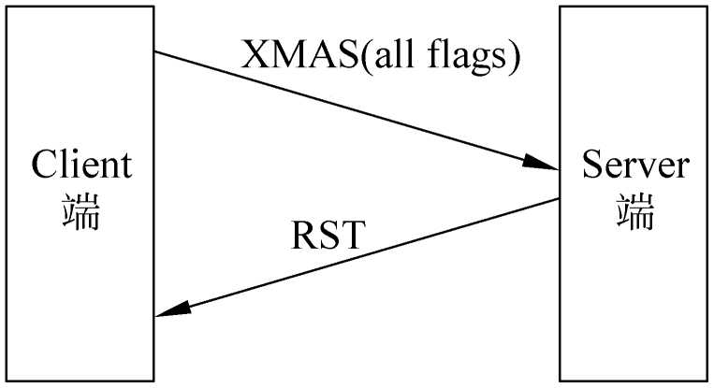
若目标端口关闭，则目标主机将返回RST信息，如图3-20所示。
图3-20 XMAS扫描建立连接未成功

Slide 74
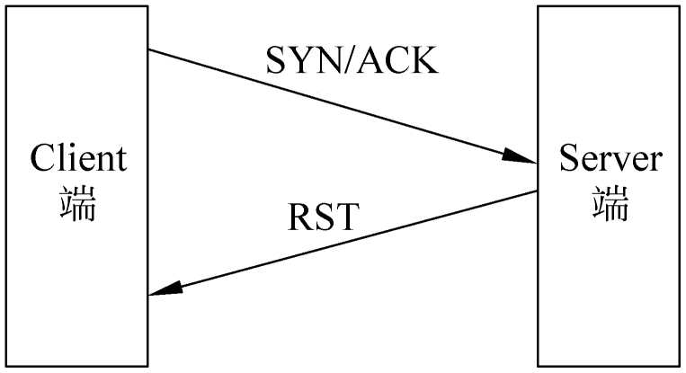
(5) SYN/ACK扫描
这种扫描故意忽略TCP的3次握手。原来正常的TCP连接可以简化为SYN- SYN /ACK-ACK形式的3次握手来进行。这里，扫描主机不向目标主机发送SYN数据包，而先发送SYN/ACK数据包。目标主机将报错，并判断为一次错误的连接。若目标端口开放，目标主机将返回RST信息，如图3-21所示。
图3-21 SYN/ACK扫描建立连接成功

Slide 75
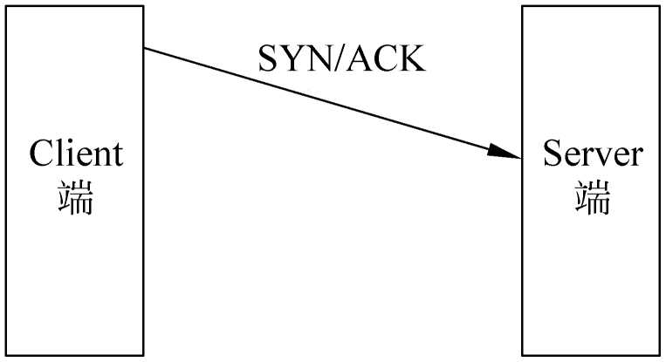
若目标端口关闭，目标主机将不返回任何信息，数据包会被丢掉，如图3-22所示。
图3-22 SYN/ACK扫描建立连接未成功

Slide 76
3.3 其他端口扫描技术
3.3.1 UDP扫描
UDP是无连接不可靠的协议，因此，UDP端口扫描也是不可靠的。
(1) UDP ICMP端口不可到达扫描
扫描主机发送UDP数据包给目标主机的UDP端口，等待目标端口的端口不可到达（ICMP_PORT_UNREACH）的ICMP信息。若超时也未能接收到端口不可到达的ICMP信息，则表明目标端口可能处于监听的状态。建立连接如图3-23所示。

Slide 77
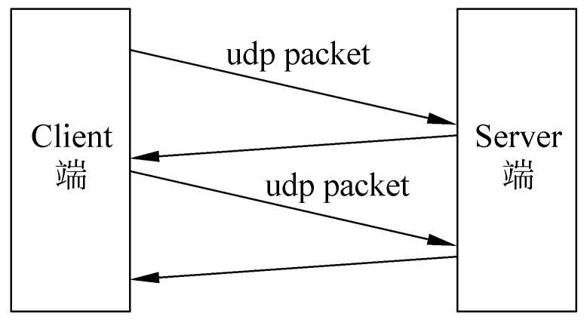
图3-23 UDP ICMP扫描建立连接成功
若这个ICMP信息及时接收到，则表明目标端口处于关闭的状态，如图3-24所示。

Slide 78
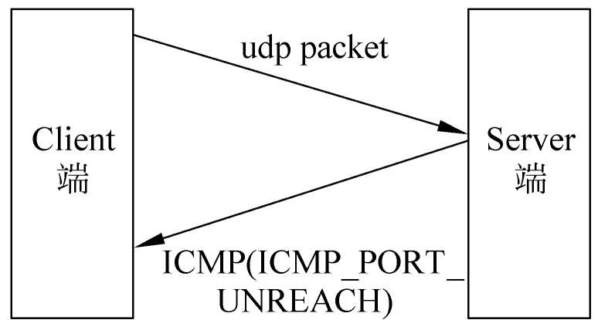
图3-24 UDP ICMP扫描建立连接未成功
这种扫描方法可以扫描非TCP端口，避免了TCP的入侵检测，但是由于是基于简单的UDP协议，扫描相对困难，速度很慢而且需要root权限。同时这种方法十分不可靠。

Slide 79
(2) UDP recvfrom()和write()扫描
当非root用户不能直接读到端口不可到达错误时，Linux能间接地在它们到达时通知用户。比如，对一个关闭的端口的第二个write()调用将失败。在非阻塞的UDP套接字上调用recvfrom()时，如果ICMP出错还没有到达时会返回eagain（重试）。如果ICMP到达时，将返回econnrefused（连接被拒绝），这样就能查看目标端口是否打开。

Slide 80
3.3.3 IP分段扫描
IP分段扫描不能算是新方法，只是其他技术的变化。
扫描主机并不是直接发送TCP探测数据包，而是将数据包分成两个较小的IP段。这样就将一个TCP头分成好几个数据包，从而过滤器就很难探测到，扫描就可以在不被发现的情况下进行。但是需要注意的是，一些程序在处理这些小数据包时会有些麻烦，并且不同的操作系统在处理这个数据包的时候，通常会出现问题。

Slide 81
3.3.4 慢速扫描
随着防火墙的广泛应用，普通的扫描很难穿过防火墙去扫描受防火墙保护的网络。即使扫描能穿过防火墙，扫描的行为仍然有可能会被防火墙记录下来。
如果扫描是对非连续性端口、源地址不一致、时间间隔很长且没有规律的扫描的话，这些扫描的记录就会淹没在其他众多杂乱的日志内容中。使用慢速扫描的目的也就是这样，骗过防火墙和入侵检测系统而收集信息。虽然扫描所用的时间较长，但这是一种比较难以被发现的扫描。

Slide 82
3.3.5 乱序扫描
乱序扫描也是一种常见的扫描技术，扫描器扫描的时候不是进行有序的扫描，扫描端口号的顺序是随机产生的，每次进行扫描的顺序都完全不一样，这种方式能有效地欺骗某些入侵检测系统而不会被发觉。

